Slide 1
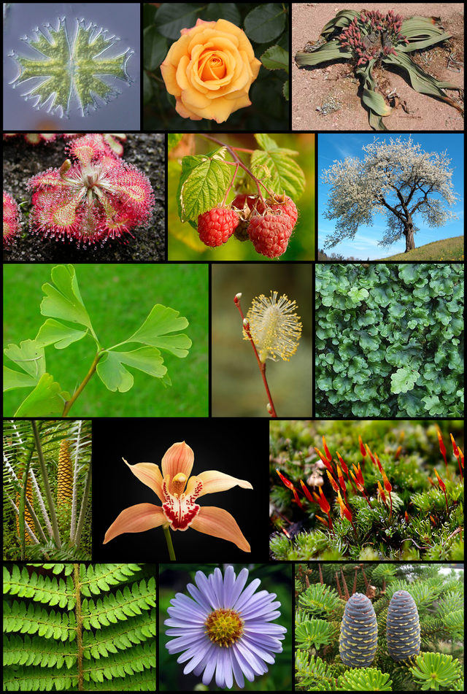
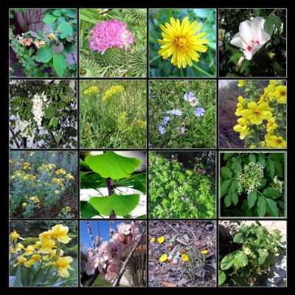
СОЗУ Кузман Шапкарев – Битола
Биологија за I година средно стручно образование
професор Зоран Каранфиловски
46.Царство на растенија

Slide 2
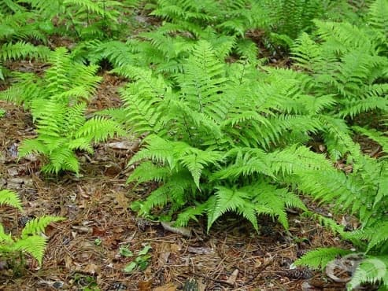
Основни карактеристики
Rastitelnoto carstvo od strana na sistemati~arite e
podeleno na: Бессемени рстенија (Paprati) i Семени растенија
(Голосемени i Скриеносемени растенија).
Папрати ((PTERIDOPHYTA)

Slide 3
Тие се афтотрофни растенија
Се одликуваат со смена на генерации
Преовладува бесполовата спорофитна генерација
На опачината на листот се забележуваат спорангиуми во кои се формираат спори
Представници:
- Машка папрат
- Слатка папрат
- Орлова папрат
A) Polypodium vulgare B) опачина на лист (спори во спорангиум)

Slide 4
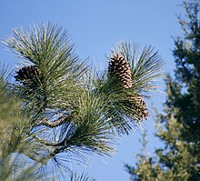
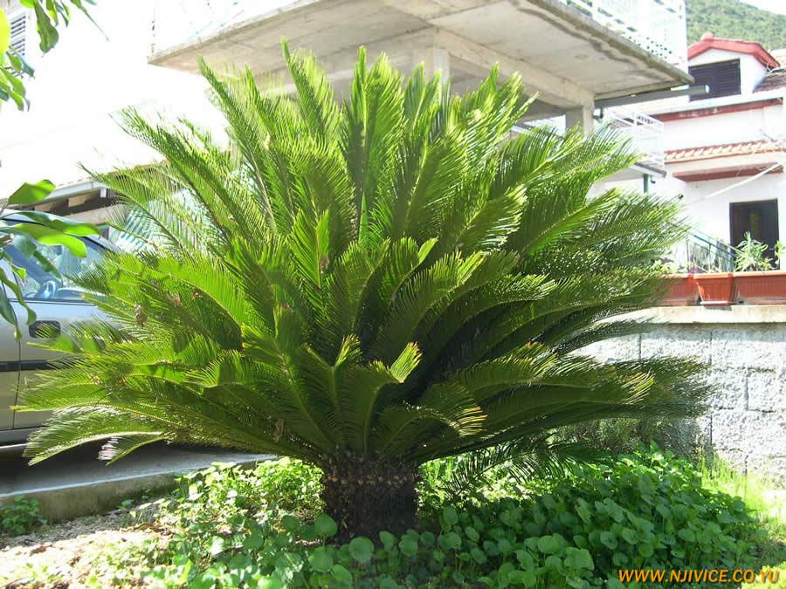
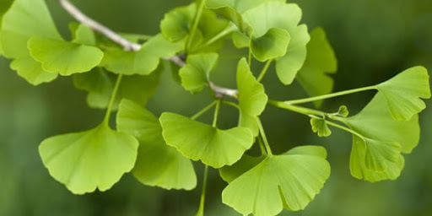
Семени растенија
Името на овие растенија доаѓа од нивната особеност да формираат семе.
Поделени се на два оддела: Голосемени растенија (Gymnospermae)и Скриеносемени растенија (Angiospermae)
Голосемени растенија (Gymnospermae)
Иглолисни видови
Семените пупки се незаштитени, голи
Цветовите се еднополови - наречени шишарки
Род Цикас (Cycas) Род Гинко (Ginko) Род Бор (Pinus)

Slide 5
Скриеносемени растенија (Angiospermae)
Се појавиле во неповолни услови за живеење
Семето е затворено во плодот, па така го добиле името
Овие растенија синтетизираат сложени супстанции ( алкалоиди, сапонини, танини, етерични масла...)
Распространети се во сите делови на планетата земја, во сите климатски зони
Поделени се на Дикотиледони и Монокотиледони растенија

Slide 6
Дикотиледони растенија (Dicotyledonae)
Дикотиледоните растенија се растенија кај кои со никнење на семето се формираат два ембрионални листови (котиледони)
Поважни фамилии:
Фамилија Лутичиња (Ranunculaceae) / Фамилија Афиони Papaveraceae)
Фамилија Коприви (Urticaceae) / Фамилија Буки (Фагацеае)
Фамилија Зелки (Brasicaceae) / Фамилија Слезови (Malvaceae)
Фамилија Млечки (Euphorbiaceae) / Фамилија Рози (Rosaceae)
Фамилија Пеперугоцветни (Fabaceae) / Фамилија Штитоцветни (Apiaceae)
Фамилија Solanaceae / Фамилија Усноцветни ( Laminaceae)
Фамилија Главоцветни ( Asteraceae)

Slide 7
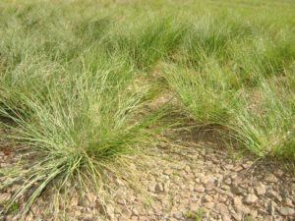

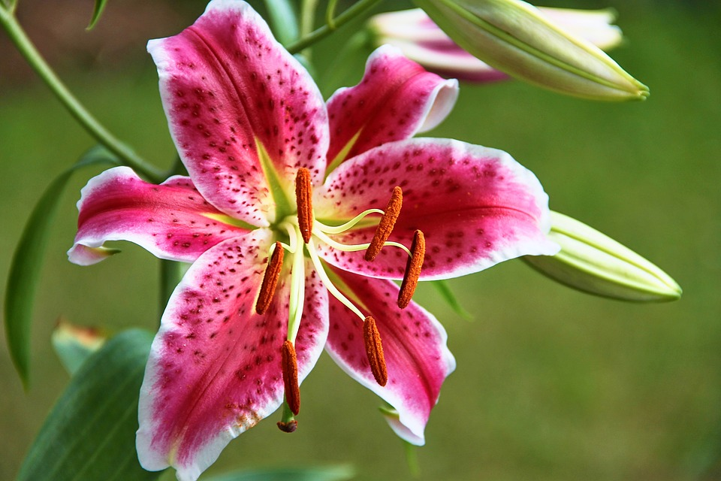
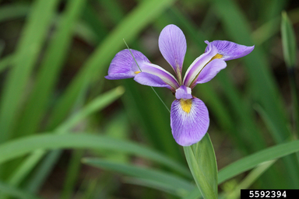
Монокотиледони растенија (Monocotyledonae)
Едногодишни или повеќегодишни треви, поретко дрвенести растенија
Имаат примарно нараснување на стебло и корен
При ртење на семето се јавува еден котиледон
Поважни фамилии:
Фамилија Лилјани (Liliaceae)
Фамилија Нарциси (Amaryllidaceae)
Фамилија Перуники (Iridaceae)
Фамилија Треви (Poaceae)

